Slide 1
ASAP 화면정의서
1.2
2022.02.08
이호진

Slide 2
History
2
Version. | Date. | Content. | Page. | Owner.
v1.0 | 2022/01/12 | 화면 정의서 초안 작성 | 1 – 17 | 이호진
v1.1 | 2022/01/14 | 화면 정의서 수정 | 14 – 16 | 이호진
V1.2 | 2022/02/08 | 발표 전 수정사항 검토 | 2 - 16 | 이호진

Slide 3
상세 화면 정의
각 화면에 대한 상세한 화면을 정의한다.

Slide 4
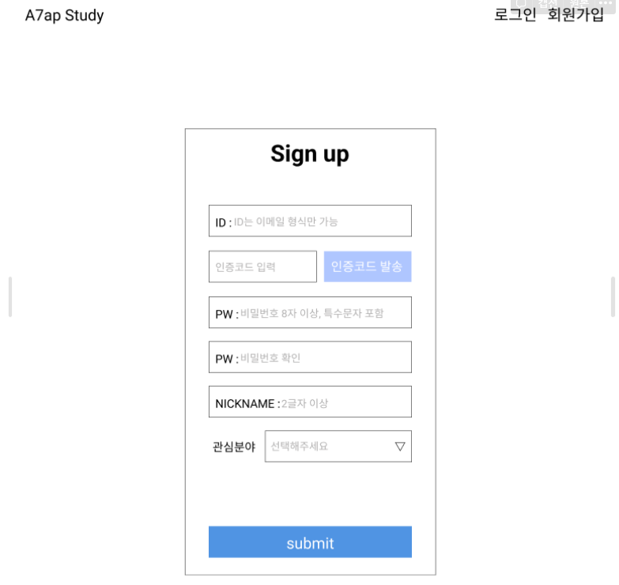
회원가입
회원가입
4
Summery.
회원가입 페이지에서는 입력폼을 바탕으로 새로운 회원을 DB에 넣는 기능을 제공한다.
1 | 이메일 중복 검사 및 이메일 인증
2 | 비밀번호 유효성 검사
3 | 비밀번호 확인
4 | 관심분야 입력(셀렉트 박스)
5
6
7
1
2
3
4

Slide 5
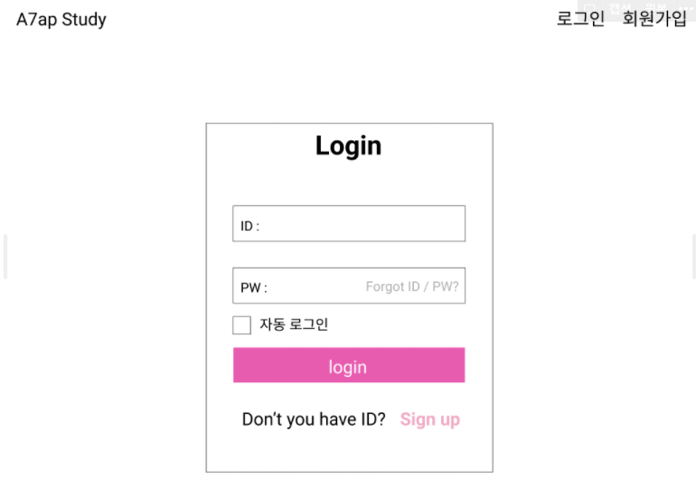
로그인
로그인
5
Summery.
로그인 페이지에서는 입력폼에 입력된 입력값을 바탕으로 DB에 접근하여 해당 사용자가 존재하면 JwtToken을 받아온다.
1 | 아이디 입력.
2 | 비밀번호 입력
3 | 쿠키로 인한 자동 로그인 기능
4 | 입력값을 통한 로그인 실행
5 | 회원가입 페이지 이동
6
7
1
2
3
4
5

Slide 6
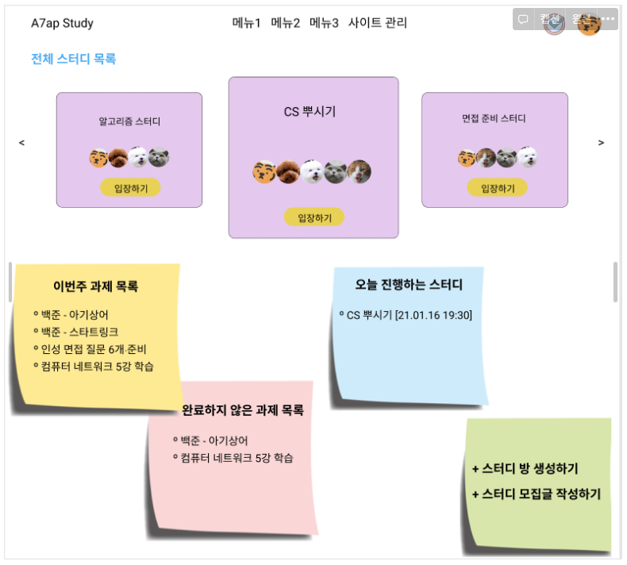
메인페이지
스터디 목록과 맴버 정보 제공
6
Summery.
메인 페이지에서 보여줄 가입한 스터디 목록, 과제, 일정을 보여준다.
1 | 서비스 로고 및 메인페이지 이동
2 | 메뉴 바
3 | 사용자 정보 아이콘
4 | 사용자 스터디 목록
5 | 과제 및 일정 출력
6 | 스터디 방 생성
7 | 스터디 모집글 작성
1
2
3
4
5
6
7

Slide 7
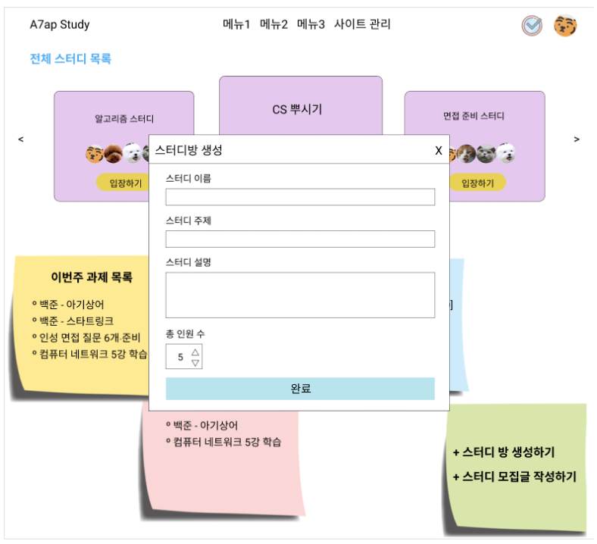
메인페이지
스터디 방 생성
7
Summery.
스터디방을 생성한다.
1 | 스터디방 이름 입력
2 | 스터디방 주제 입력
3 | 스터디방에 대한 설명 입력
4 | 스터디방 인원수 입력(최대 6명)
5 | 해당 폼 입력값을 바탕으로 스터디방 생성
6
7
1
2
3
4
5

Slide 8
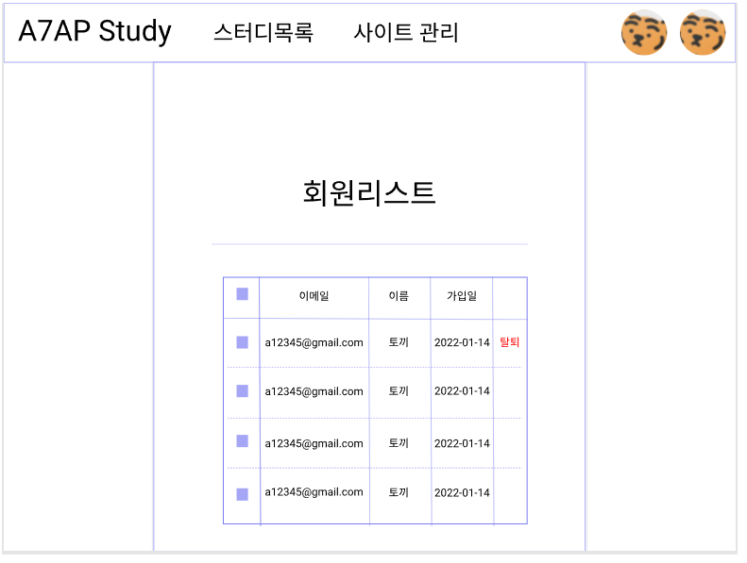
회원리스트(관리자)
회원리스트
8
Summery.
전체 회원 목록을 보여준다. 관리자만 해당 페이지에 접근 가능하다.
1 | 현재 서비스의 전체 회원 목록 출력 테이블
2 | 이름을 누를시 해당 사용자에 대한 정보 모달창 출력
3 | 탈퇴 버튼을 통해 서비스 사용 제한
4
5
6
7
1
2
3

Slide 9
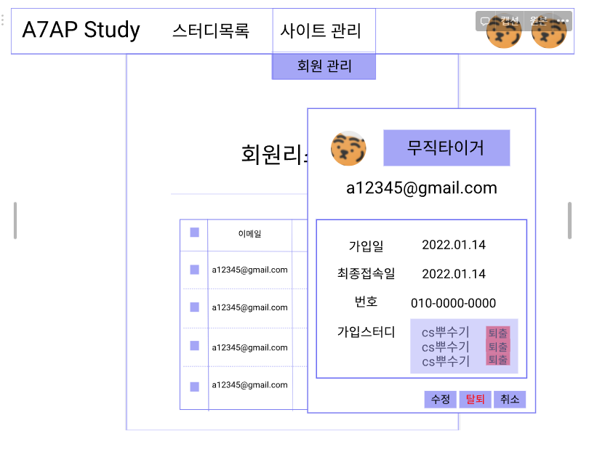
유저 정보 모달
회원 상세 정보
9
Summery.
회원의 상세 정보를 확인한다. 스터디 및 사이트 탈퇴 회원 정보 수정 가능
1 | 회원 상세 정보 모달창
2 | 가입 스터디 확인 및 탈퇴 가능
3 | 회원 정보 수정
4 | 회원 탈퇴 기능
5
6
7
1
2
3
4

Slide 10
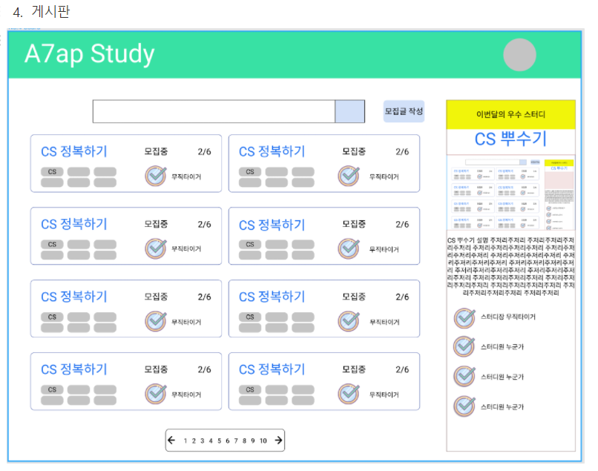
board
게시글 리스트
10
Summery.
모집 중인 스터디 목록을 확인한다.
1 | 텍스트 입력 폼을 통해 검색 가능
2 | 사용자가 모집글을 작성할 수 있다.
3 | 모집 중인 스터디를 간략하게 확인 가능 클릭시 상세정보 페이지로 이동
4 | 페이지네이션
5
6
7
1
2
3
4

Slide 11
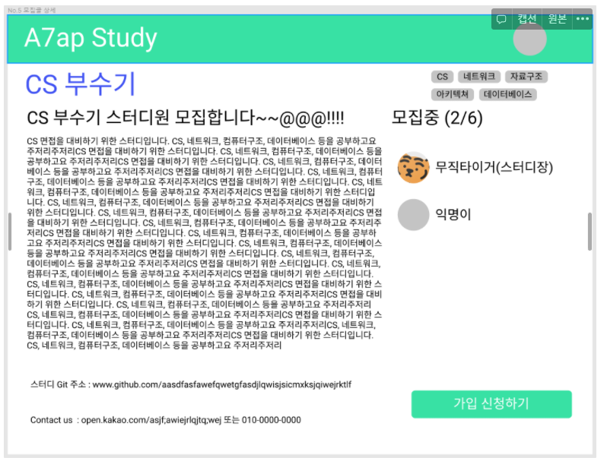
board
게시글 상세 정보
11
Summery.
스터디 모집글에 대한 상세 정보를 확인할 수 있다.
1 | 스터디 모집글 제목
2 | 스터디 관심 분야
3 | 스터디에 대한 설명
4 | 스터디원 확인
5 | 각종 연락처 및 링크 확인
6
7
1
2
3
4
4

Slide 12
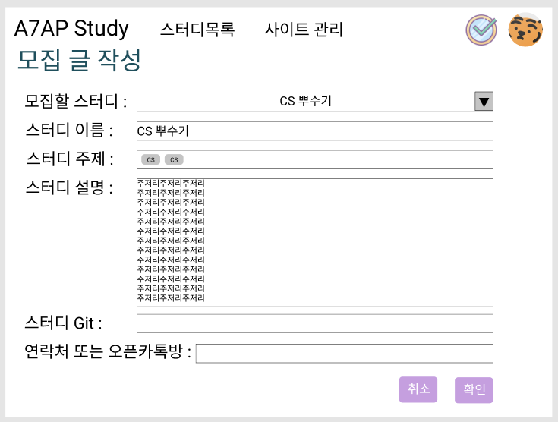
모집글 생성 및 수정
스터디 목록
12
Summery.
스터디 모집글을 작성한다.
1 | 스터디 카데고리를 선택한다.
2 | 스터디 이름 입력
3 | 스터디 주제 입력
4 | 스터디 설명 입력
5 | 스터디장 연락처 및 각종 링크 입력
6 | 확인 버튼을 통해 DB에 스터디 정보 저장
7
1
2
3
4
5
6

Slide 13
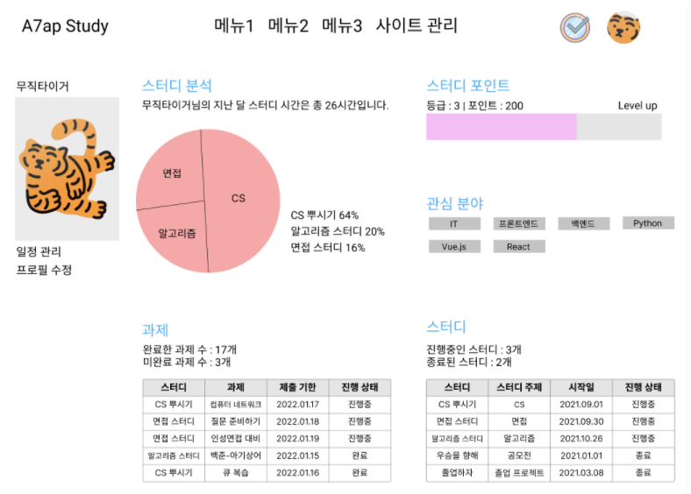
마이페이지
내 정보 상세보기
13
Summery.
현재 사용자에 대한 상세정보를 보여준다.
1 | 사용자 프로필 사진
2 | 사용자 스터디량 분석
3 | 사용자 레벨 및 포인트
4 | 사용자 관심 분야 출력
5 | 사용자 정보 수정 페이지 이동
6 | 진행중인 스터디 확인 및 과제 확인
7
2
3
1
4
5
6

Slide 14
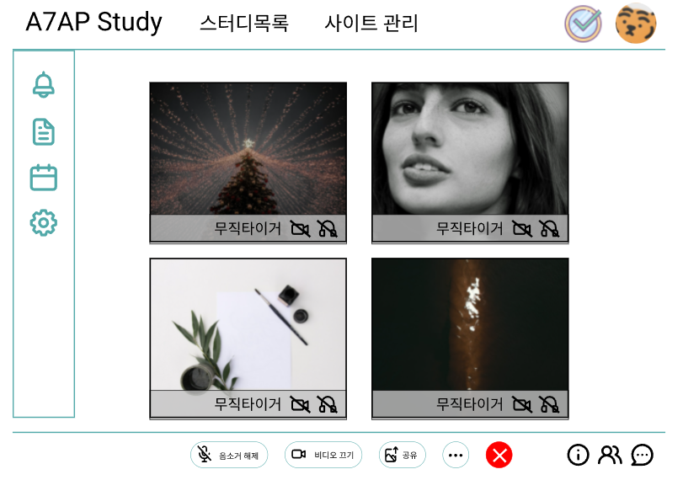
스터디방
스터디방
14
Summery.
스터디방에서 화상회의를 진행한다.
1 | 공지 게시글 확인
2 | 과제 게시글 확인
3 | 본인 및 다른 스터디원들의 화면을 볼 수 있다.
4 | 사용자의 마이크 출력을 중지 및 재전송한다.
5 | 사용자의 캠 화면 출력을 중지 및 재전송한다.
6 | 사용자의 화면을 공유한다.
7 | 화상회의 종료
3
1
2
4
5
6
7

Slide 15
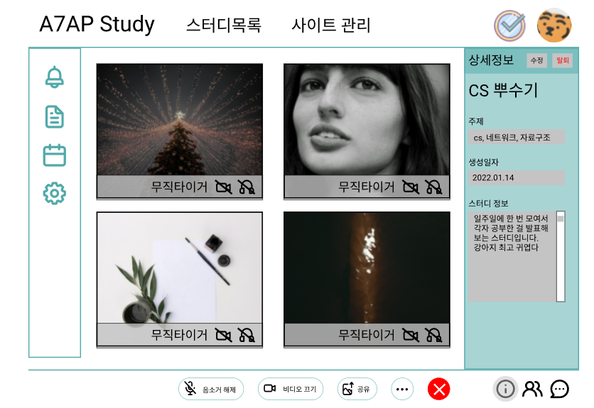
스터디방
스터디방 정보 확인 및 수정
15
Summery.
스터디방 정보를 확인한다. 수정 권한은 방장만이 가진다. 스터디방 탈퇴도 진행한다.
1 | 스터디방 상세 정보 확인 버튼
2 | 스터디방 정보 수정
3 | 스터디방 탈퇴
4 | 스터디방 상세 정보
5
6
7
2
3
4
1

Slide 16
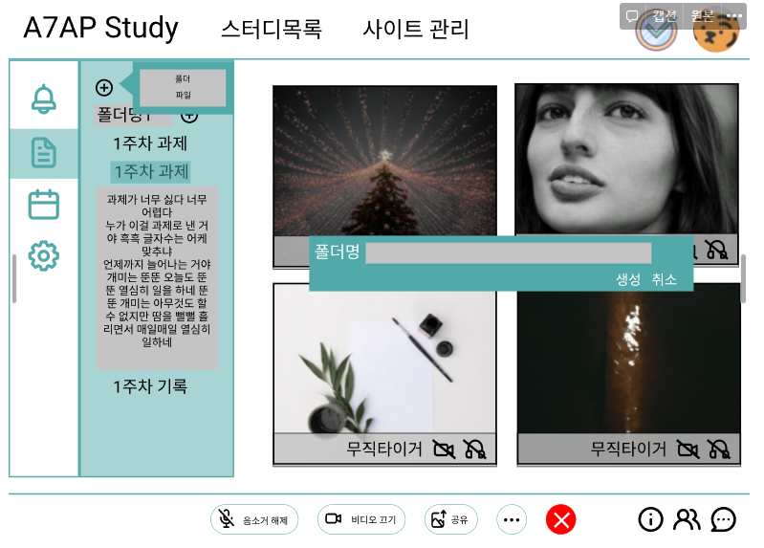
스터디방
게시글 및 과제 등록
16
Summery.
게시글 및 과제를 등록한다.
1 | 게시글 및 과제 확인 버튼
2 | 게시글 및 과제 등록 버튼
3 | 게시글 및 과제 목록 확인
4 | 게시글 및 과제 등록 시 상세 내용 입력
5 | 생성 버튼을 통해 해당 게시글 및 과제에 대한 정보가 DB에 저장
6
7
2
1
3
4
5

Slide 17
End Of Document
감사합니다.

